Slide 1
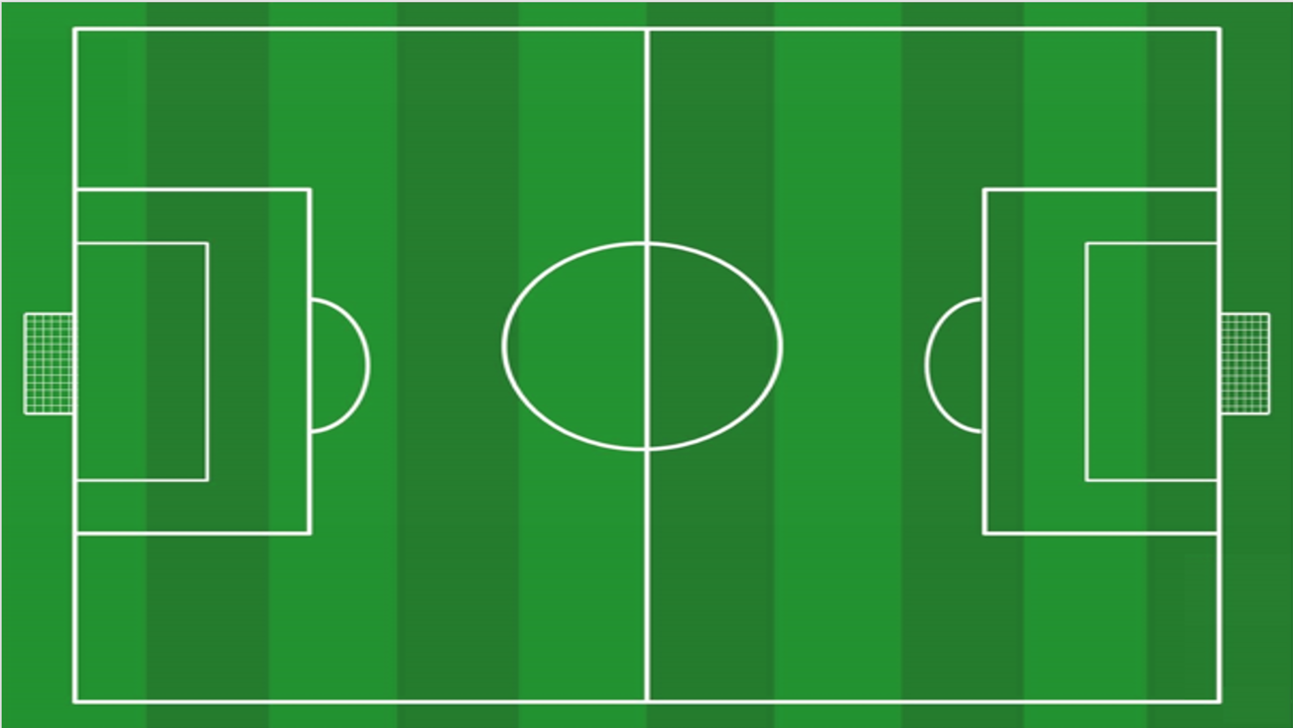

TRABAJO ESPECÍFICO CON MEDIOCENTROS / INTERIORES
2
1
3-2
E
3
2 TRABAJOS DIFERENTES:
1-ANTICIPACIÓN + PASE DE SEGURIDAD.
2-REPLIEGUE + PROTEGER ÁREA Y DESPEJE.
4

Slide 2
TAREA 17: TRABAJO ESPECÍFICO CON MEDIOCENTROS / INTERIORES:
DESCRIPCIÓN:
CON NUESTROS MEDIOCENTROS E INTERIORES REALIZAREMOS UN TRABAJO DE CONCEPTOS DEFENSIVOS DE SITUACIONES DE PARTIDO QUE SE NOS DAN CON RELATIVA NORMALIDAD.
SITUAREMOS A LOS JUGADORES COMO SE PUEDE VER EN EL GRÁFICO DE TAL FORMA QUE EL JUGADOR AZUL SERÁ EL QUE TRABAJE Y EL RESTO AYUDARÁN EN EL FUNCIONAMIENTO DEL EJERCICIO.
SERÁ EL ENT/PF EL QUE IRÁ MARCANDO LAS ACCIONES A REALIZAR POR EL NÚMERO DE LOS JUGADORES ROJOS.
HAY 2 ACCIONES DIFERENTES Y CONSECUTIVAS:
JUGADORES ROJOS Nº 1 Y 3: SERÁN ACCIONES EN LAS QUE METERÁN UN BALÓN PARA QUE JUGADOR AZUL ANTICIPE A SU RIVAL (=MUÑECO) YA SEA AÉREA O A RAS DE SUELO (IR VARIANDO) Y DAR UN PASE DE SEGURIDAD QUE SERÁ UNA FINALIZACIÓN DE PRECISIÓN EN UNA DE LAS MINIPORTERÍAS.
JUGADORES ROJOS Nº 2 Y 4: SERÁN ACCIONES QUE REALIZARÁN A CONTINUACIÓN DE LA ANTERIOR PARA QUE JUGADOR AZUL REALICE UN REPLIEGUE A MÁXIMA INTENSIDAD PARA LLEGAR A DEFENDER UN CENTRO LATERAL Y REALIZAR UN DESPEJE ORIENTADO A LAS ZONAS MARCADAS PARA ELLO Y POSTERIORMENTE SALIR CERRANDO LA TRAYECTORIA ENTRE BALÓN Y PORTERÍA.
COMPLEJIDAD:
COMPETITIVIDAD:
CONTENIDOS TÉCNICO-TÁCTICOS:
OF:
DF:
TIEMPO DE TRABAJO:
DIMENSIONES: ¾ CAMPO.
Nº DE JUGADORES: MEDIOCENTROS / INTERIORES.

Slide 3

5 M 10 M 5 M 10 M 5 M
10 M
1X1
10 M
1X1
TRABAJO DE SITUACIONES DE 1X1

Slide 4
TAREA 38: TRABAJO ESPECÍFICO DE SITUACIONES DE 1X1:
DESCRIPCIÓN:
TRABAJO DE SITUACIONES OFENSIVAS/DEFENSIVAS DE 1X1 CON NUESTROS DELANTEROS, EXTREMOS Y LATERALES A MODO DE COMPETICIÓN ENTRE ELLOS. DELANTEROS Y EXTREMOS COMPETIRÁN ENTRE ELLOS Y LATERALES TAMBIÉN ENTRE ELLOS.
DIVIDIREMOS EL ESPACIO DE TRABAJO COMO PODEMOS OBSERVAR EN EL GRÁFICO CON LAS MEDIDAS QUE VEMOS AUNQUE SE PUEDEN ADAPTAR EN FUNCIÓN DE LA CATEGORÍA DEL EQUIPO Y LOS LATERALES (=AMARILLOS Y AZULES EN EL GRÁFICO) TRABAJARÁN EN LA ZONA CENTRAL COLOREADA Y NO PODRÁN SALIR DE LA MISMA, Y LOS ATACANTE SE COLOCARÁN EN AMBAS ZONAS LATERALES MÁS PEQUEÑAS.
INICIARÁN ATACANTES DESDE UNA DE LAS ZONAS LATERALES EN LAS QUE ESTÁN SITUADOS CON UNA CONDUCCIÓN PARA ENCARAR 1X1 AL LATERAL Y CONSEGUIR DESBORDARLO PARA DAR PASE A SU COMPAÑERO Y REPETIR MISMA DINÁMICA EN EL SENTIDO OPUESTO.
CADA VEZ QUE UN ATACANTE SUPERE AL LATERAL EN EL 1X1 SU EQUIPO SUMARÁ 1 PUNTO Y CADA VEZ QUE UN LATERAL CONSIGA CORTAR EL ATAQUE DE UN ATACANTE TAMBIÉN SUMARÁ 1 PUNTO SU EQUIPO PARA DETERMINAR LOS GANADORES AL FINAL DEL EJERCICIO.
COMPLEJIDAD:
COMPETITIVIDAD:
CONTENIDOS TÉCNICO-TÁCTICOS:
OF:
DF:
TIEMPO DE TRABAJO:
DIMENSIONES: 35X20 M.
Nº DE JUGADORES: DELANTEROS, EXTREMOS Y LATERALES.

Slide 5
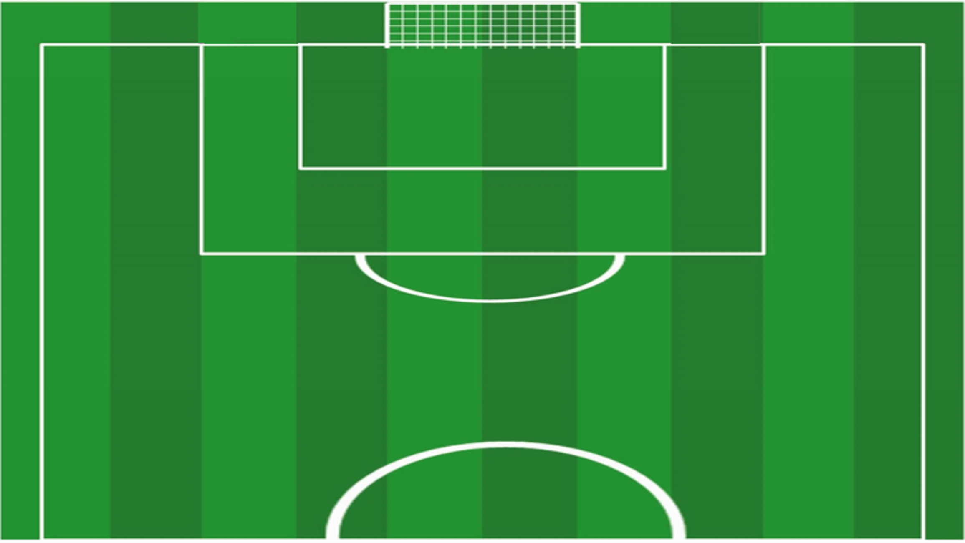

Slide 6
TAREA 54: CIRCULACIÓN DE BALÓN + TRABAJO DE BASCULACIONES:
DESCRIPCIÓN:
9 JUGADORES, A SU VEZ DIVIDIDOS EN 3 TRÍOS DE LOS CUALES 2 TRABAJARÁN CON BALÓN (CIRCULACIÓN) Y 1 TRÍO DEFENDERÁ LAS 2 MINIPORTERÍAS (AMARILLOS EN EL GRÁFICO) SITUADOS COMO SE PUEDE VER.
LOS 6 JUGADORES ROJOS SE POSICIONARÁN CON 4+2 ESTANDO LOS 2 MEDIOCENTROS EN UNA ZONA MARCADA QUE NO PODRÁN SALIR Y CIRCULARÁN EL BALÓN LO MÁS RÁPIDO POSIBLE PARA INTENTAR HACER GOL EN LAS 2 MINIPORTERÍAS Y AMARILLOS IMPEDIRLO.
GANARÁ EL TRÍO QUE MENOS GOLES RECIBA EN EL TIEMPO DE TRABAJO.
COMPLEJIDAD:
COMPETITIVIDAD:
CONTENIDOS TÉCNICO-TÁCTICOS:
OF:
DF:
TIEMPO DE TRABAJO:
DIMENSIONES: ½ CAMPO.
Nº DE JUGADORES: 9.

